Slide 1
Řízení a kontrola ve veřejné správě
Seminář – Vícekriteriální rozhodování

Slide 2
Vícekriteriální rozhodování
disciplína operačního výzkumu,
analýza rozhodovacích situací, ve kterých jsou posuzovány rozhodovací varianty ne pouze podle jednoho, ale podle několika zpravidla navzájem konfliktních kritérií,
vícekriteriální rozhodovací problémy jsou popsány množinou variant, množinou hodnotících kritérií a řadou vazeb mezi kritérii a variantami, které umožní definovat hodnotící funkce a metodou výběru což umožňuje formulovat vícekriteriální matematický model
Nezbytným předpokladem je stanovení kritérií jako takových, tzn. co je nezbytné pro posouzení zkoumaného jevu

Slide 3
Vyjádření hodnot kritérií
nominální (binární) stupnice,
ordinální stupnice,
  klasifikační,
  bodovací,
kardinální číselná stupnice.
Pro expertní hodnocení se pak používají speciální stupnice jako např.:
  Likertova stupnice,
  sémantická diferenční stupnice,
  numerická hodnotící stupnice,
  pořadová stupnice, apod.

Slide 4
Nominální stupnice
Nominální (binární) stupnice patří k elementárním typům stupnic. Je založena na operaci shody či neshody (rozdílu), která je vymezena binární logickou hodnotou 1 (shoda), resp. 0 (neshoda). Hodnocené varianty jsou z hlediska hodnoceného kritéria indiferentní.
Nedostatkem hodnocení pomocí binární stupnice je to, že při tomto typu hodnocení není měřena preference jednotlivých kritérií ani nejsou uvažovány váhy jednotlivých kritérií, přičemž nelze předpokládat, že by tyto váhy byly identické.

Slide 5
Ordinální stupnice
uspořádávají kritéria od nejvíce důležitého po nejméně důležité. Pro hodnocení důležitosti kritérií se nejčastěji používají následující dvě formy ordinální stupnice:
  klasifikační stupnice, která jednotlivá kritéria hodnotí pomocí známkování (např. 1 – 5, kde 1 = nejlepší hodnota a 5 = nejhorší hodnota)
  bodovací stupnice, která jednotlivá kritéria ohodnocuje v rámci dané škály (např. 1 – 10, kde 1 = nejhorší hodnota, 10 = nejlepší hodnota).
Hodnoty kritérií však vypovídají pouze o pořadí kritérií, nikoli o intenzitě preferencí.

Slide 6
Kardinální číselná stupnice
stupnice intervalová, kdy jsou pro posuzování projektů zvolena kvantitativní kritéria. Jako základní operace jsou používány shoda (=) a různost (<>).
  V intervalové stupnici určujeme měřící jednotky a počátek.
stupnice poměrová, kde je počátek měřené vlastnosti dán přirozeným počátkem měřené veličiny.

Slide 7
Likertova stupnice
V případě, že kritéria nelze kvantifikovat, je možné použít přístup zohledňující „Fuzzy“ matematický přístup.
Ten reprezentuje např. tzv. Likertova stupnice, která je dále uvedena ve dvou nejčastěji využívaných formách hodnocení
  1 – 5 (vůbec nesouhlasím, zcela souhlasím)
  1 – 7 (vůbec nesouhlasím, zcela souhlasím)
Existuje ještě řada dalších škál odpovědí (např. sémantický diferenciál = stupnice se dvěma póly s opačným významem, stupnice přikládaného významu = od neobyčejně důležitého po úplně nedůležitého apod.).

Slide 8
Metody používající stupnice a škály
samotné použití stupnic a škál naráží na nedostatek hodnocení, který spočívá v tom že tyto nerespektují důležitost kritérií.
Informace o důležitosti kritérií může být vyjádřena ve tvaru:
  aspiračních úrovní kritérií, tj. hodnot požadovaných pro akceptovaní rozhodnutí - preference mezi kritérii tím, že zadá tzv. aspirační úrovně kritérií, tedy nejnižší hodnoty, kterých by v nejhorším případě měla varianta hodnocená podle jednotlivých kritérií dosáhnout.
  v ordinální formě pořadím důležitosti kritérií, tj. uspořádání kritérií od nejvíce důležitého po nejméně důležité, což umožňuje např. hodnocení pomocí stupnic a škál
  v kardinální podobě pomocí vah kritérií

Slide 9
Váhy
Většina metod vyžaduje pro metodu hodnocení informaci o relativní důležitosti jednotlivých kritérií, kterou můžeme vyjádřit pomocí vektoru vah kritérií (přičemž platí, že čím je kritérium významnější (resp. důležitější) tím je jeho váha větší
pro dosažení srovnatelnosti vah souboru kritérií stanovených různými metodami se tyto váhy normalizují tak, aby jejich součet byl rovné jedné
Jednotlivé metody stanovení vah se liší především svojí složitostí a jednak náročností na typ informace, které je třeba pro jejich stanovení znát.
Získat váhy kritérií přímo v numerické podobě je často velmi problematické, ale existují metody, které na základě jednoduchých subjektivních informací od hodnotitele konstruují odhady vah.
Mezi nejznámější metody odhadu vah patří:
  Metoda pořadí
  Metoda bodovací

Slide 10
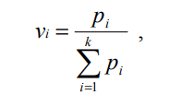

Metoda pořadí
vyžaduje od hodnotitele pouze uspořádání kritérií podle důležitosti
Nejdůležitějšímu kritériu je přiřazena hodnota k (k je počet kritérií), druhému kritériu k-1 a nejméně důležitému 1.
Označíme-li hodnotu přiřazenou i-tému kritériu symbolem pi , potom lze odhad váhy tohoto kritéria získat pomocí následujícího vztahu: kde

Slide 11
Bodovací metoda
vychází z kvantitativního ohodnocení důležitosti kritérií pomocí bodovací stupnice, která vyjadřuje podle potřeby několik stupňů hodnocení (např. od 1 do 10)
Čím je kritérium pro rozhodovatele důležitější, tím bude jeho bodové ohodnocení vyšší.

Slide 12
Metody pro stanovení vah kritérií
Metoda pořadí
Fullerova metoda
Bodovací metoda
Saatyho matice (párové srovnání)
Metoda postupného rozvrhu vah

Slide 13
Bodovací metoda
Při této metodě hodnotitel přiřadí jednotlivé variantě určitý počet bodů ze zvolené stupnice vzhledem k daným kritériím, přičemž čím lépe je hodnocena daná varianta, tím vyšší je její bodové ohodnocení vzhledem k tomuto kritériu.
Počet stupňů bodové stupnice závisí na rozlišovací schopnosti hodnotitele, která nemusí být pro všechna kritéria stejná.
Maximální (resp. minimální) počet bodů přiřazený nejlepší (resp. nejhorší) hodnotě kritéria však musí být pro všechna kritéria stejný.
Přitom se nevylučuje případ, kdy při dílčím hodnocení podle některého kritéria žádná varianta nedosáhne tento extrémní počet bodů (může jít o hypoteticky stanovené číslo). V této metodě hodnocení variant se vypočítá ohodnocení variant:

Slide 14
Metody stanovení pořadí variant
Konjunktivní a disjunktivni metody
Slouží k rozdělení variant na varianty akceptovatelné a neakceptovatelné.
Konjunktivní metody připouští pouze varianty, které splňují všechny očekávané úrovně.
Disjunktivní metody připouští varianty, které splňují alespoň jednu očekávanou úroveň.
Metoda PRIAM: Metoda je založena na postupném prohledávání množiny variant s cílem nalézt jediné nedominantní řešení.
Základem je stanovení základní aspirační úrovně, které vyhovují všechny varianty. Tuto aspirační úroveň postupně zvyšujeme (u všech kritérií) a tím vyřazujeme varianty nevyhovující. Výsledkem je nejvýhodnější varianty.

Slide 15
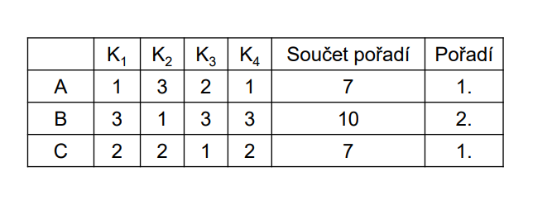
Metoda pořadí
Tato metoda je založena na převedení kriteriální matice na matici pořadí. Dle kritérií přiřadíme variantám pořadové číslo. Tato čísla sečteme. První v pořadí je varianta s nejnižším součtem.

Slide 16
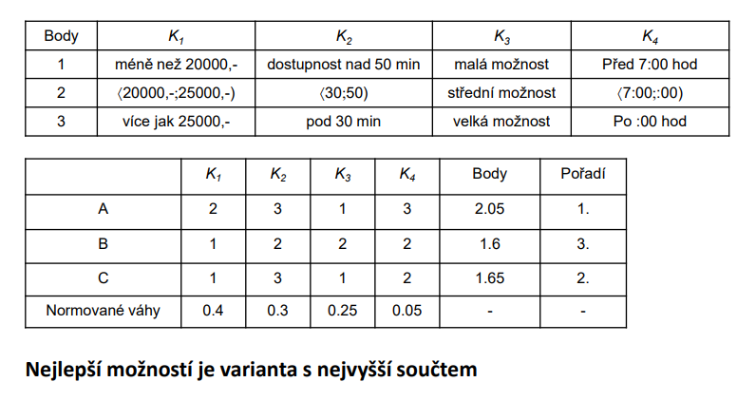
Metoda bodovací
Při této metodě rozhodovatel přiřazuje každému prvku určitý počet bodů ze zvolené stupnice. Bodovací stupnice vychází z přiřazení bodů k určitým intervalům hodnot hodnotící dané kritérium. Je vhodné opatřit bodovací stupnici slovním popisem. Výsledkem je součet bodů jednotlivých variant.

Slide 17
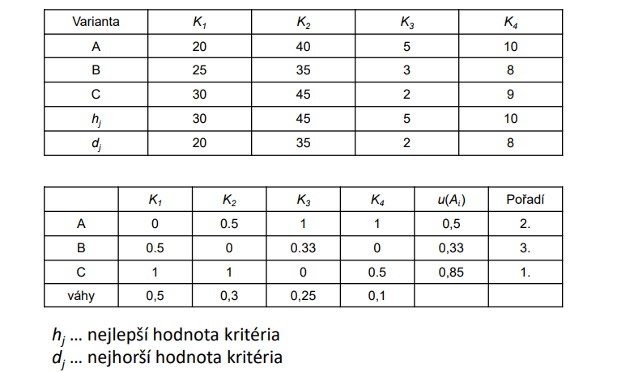
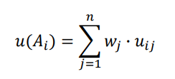
Metoda váženého součtu
Metoda váženého součtu: Každé hodnotě kritéria můžeme přiřadit její užitek. Definičním oborem této funkce je interval mezi nejlepší a nejhorší hodnotou příslušného kritéria. Oborem funkčních hodnot je interval od 0 do 1. Nejhorším hodnotám přiřadíme hodnotu 0, nejlepším hodnotu 1. Předpokládáme lineární závislost užitku při výpočtu dílčích užitků.

Slide 18
Postup tvorby analýzy
1. Identifikace kritérií
2. Určení hodnoty kritérií
3. Stanovení vah u jednotlivých kritérií
4. Výpočet hodnot
5. Stanovení pořadí kritérií a vyhodnocení

Slide 19
Úkol
Projekt1: Výstavba multifunkční sportovní haly v obci do 3000 obyvatel, rozpočet cca 40. mil. CZK
Projekt2: Výstavba domu důstojného stáří v obci do 3000 obyvatel, rozpočet cca 50. mil. CZK
Stanovte kritéria a jejich hodnotu
Stanovte váhy kritérií Saatyho maticí
Určete pořadí variant

